Slide 1
دوره یادگیری عمیق و شبکه‌های عصبی
جلسه ۱۳
Transformer از صفر
Self-Attention، Multi-Head Attention، Positional Encoding و یک GPT کوچک
کیوان محمودی

Slide 2
در این جلسه
Multi-Head Attention
۵
چرا Transformer؟
۱
Positional Encoding
۶
Query، Key و Value
۲
بلوک Transformer
۷
Scaled Dot-Product Attention
۳
یک GPT کوچک و تولید متن
۸
ماسک علّی
۴

Slide 3
Attention Is All You Need (2017)
Transformer
مشکلات RNN
حذف کامل RNN؛ فقط Self-Attention
هر Token مستقیماً به همه Tokenها نگاه می‌کند.
همه مکان‌ها همزمان پردازش می‌شوند.
پایه BERT، GPT، T5، LLaMA و Claude
پردازش ترتیبی: گام t منتظر گام قبلی است.
موازی‌سازی روی GPU محدود است.
مسیر طولانی بین Tokenهای دور

Slide 4
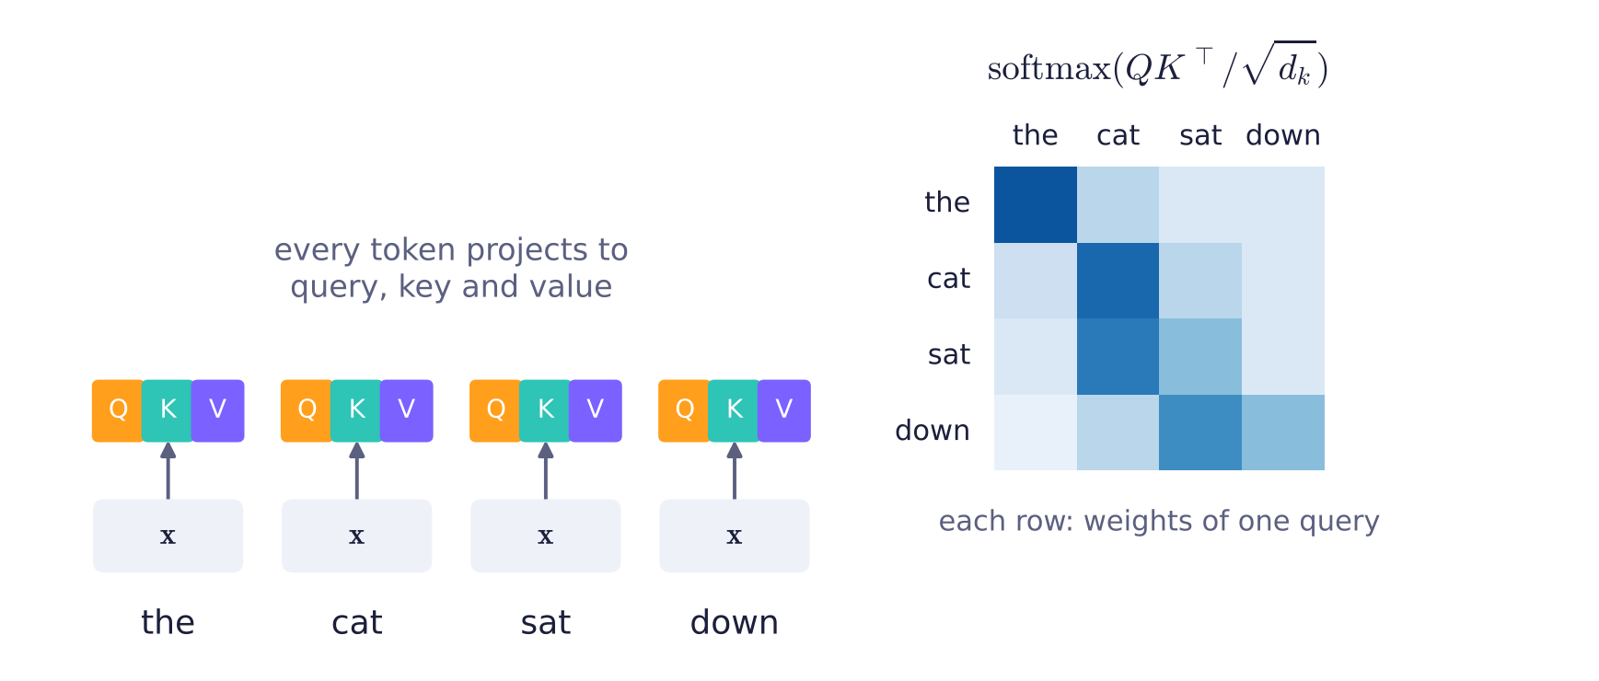
Self-Attention: Query، Key و Value
Query: دنبال چه هستم؟ Key: چه دارم؟ Value: چه تحویل می‌دهم؟ شباهت Query و Key وزن هر Value را تعیین می‌کند

Slide 5
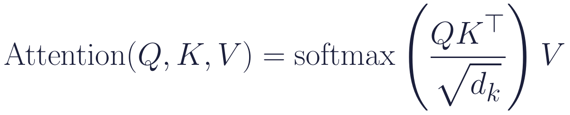
Scaled Dot-Product Attention
هر سه با ضرب ورودی در ماتریس‌های قابل آموزش ساخته می‌شوند.
واریانس ضرب داخلی برابر بعد است؛ بدون تقسیم بر ریشه آن، Softmax اشباع می‌شود.
با بعد ۵۱۲: بیشینه وزن بدون مقیاس تقریباً ۱، با مقیاس بسیار کمتر

Slide 6
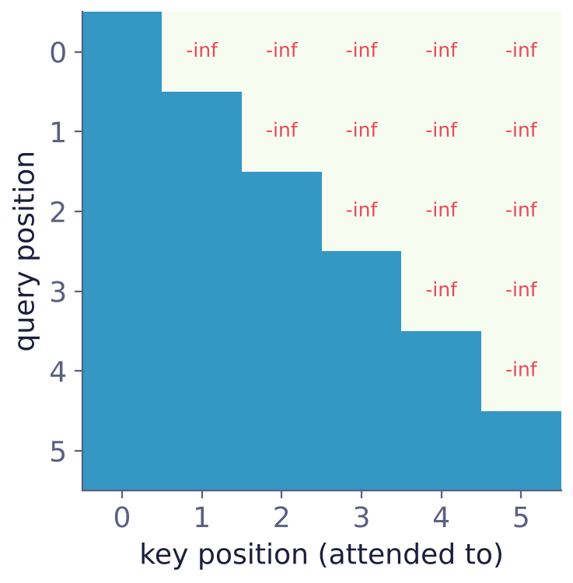
ماسک علّی (Causal Mask)
مدل زبانی Token بعدی را پیش‌بینی می‌کند.
نگاه به آینده یعنی دیدن جواب: تقلب!
امتیازهای بالای قطر اصلی منفی بی‌نهایت می‌شوند.
بعد از Softmax وزن آینده صفر است.
یک Forward روی طول T، همزمان T مسئله پیش‌بینی را آموزش می‌دهد.

Slide 7
Multi-Head Attention
چند Attention موازی در زیرفضاهای کوچک‌تر
هر Head یک نوع رابطه را دنبال می‌کند.
خروجی Headها کنار هم گذاشته و با W_O ترکیب می‌شوند.
class MultiHeadAttention(nn.Module):
def __init__(self, d_model, n_heads):
super().__init__()
self.h, self.d = n_heads, d_model // n_heads
self.qkv = nn.Linear(d_model, 3 * d_model) # all heads at once
self.proj = nn.Linear(d_model, d_model) # W_O
def forward(self, x):
B, T, C = x.shape
q, k, v = self.qkv(x).split(C, dim=2)
q, k, v = [t.view(B, T, self.h, self.d).transpose(1, 2)
for t in (q, k, v)] # (B, h, T, d)
mask = torch.triu(torch.ones(T, T, dtype=torch.bool), 1)
out, _ = scaled_dot_product_attention(q, k, v, mask)
out = out.transpose(1, 2).contiguous().view(B, T, C)
return self.proj(out)

Slide 8
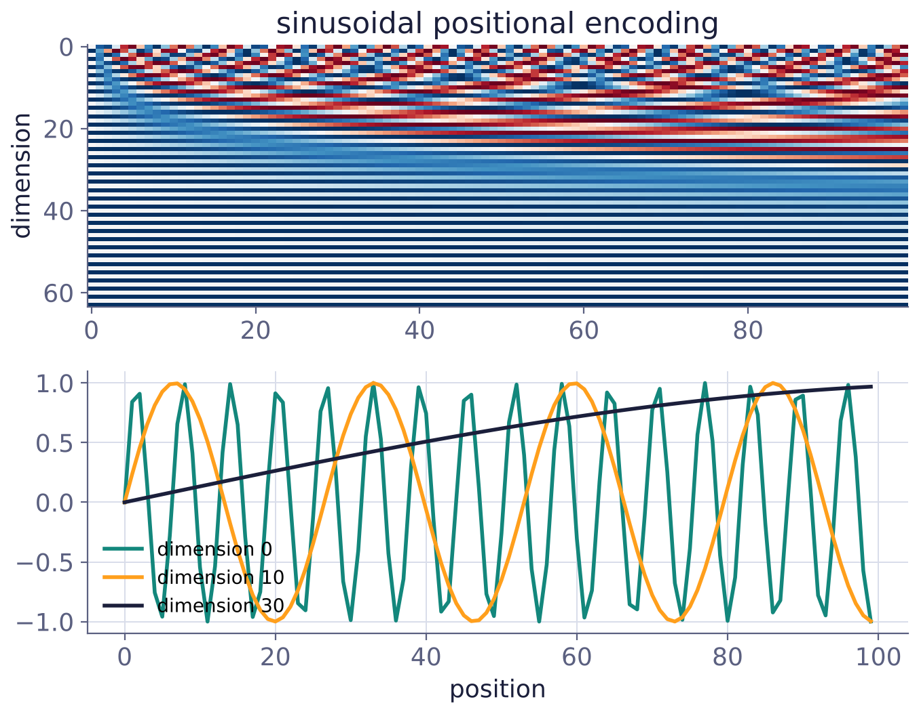
Positional Encoding
Attention به ترتیب حساس نیست!
اطلاعات موقعیت باید به ورودی اضافه شود.
سینوسی (مقاله اصلی): هر بعد یک موج با فرکانس متفاوت
قابل آموزش (GPT و BERT): یک nn.Embedding برای موقعیت‌ها
مدل‌های جدیدتر: RoPE

Slide 9
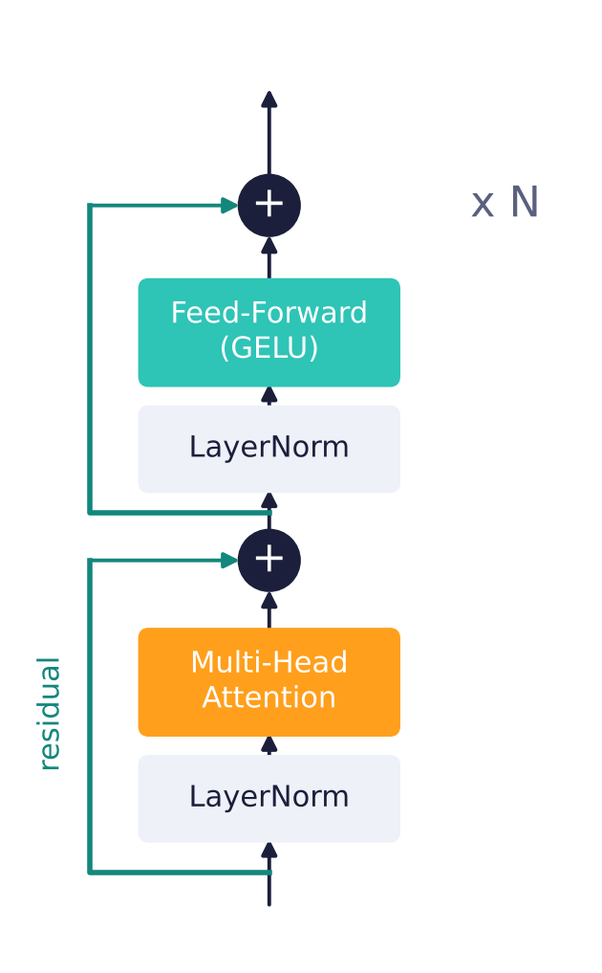
بلوک Transformer
Multi-Head Attention: ارتباط بین Tokenها
Feed-Forward: MLP دولایه روی هر Token جداگانه، با بعد میانی چهار برابر
اتصال Residual دور هر زیرلایه (ایده ResNet)
Pre-LN: LayerNorm قبل از هر زیرلایه؛ آموزش پایدارتر
بلوک‌ها N بار تکرار می‌شوند.

Slide 10
سه خانواده Transformer
Encoder–Decoder
۳
فقط Decoder
۲
فقط Encoder
۱
Cross-Attention بین دو بخش؛ ترجمه و خلاصه‌سازی. مثال: T5 و BART
Attention علّی؛ تولید متن با پیش‌بینی Token بعدی. مثال: GPT و LLaMA
Attention دوطرفه؛ فهم متن: طبقه‌بندی و NER. مثال: BERT و ParsBERT

Slide 11
MiniGPT: یک مدل زبانی در سطح کاراکتر
داده: Tiny Shakespeare، حدود یک میلیون کاراکتر
طول زمینه ۱۲۸ و حدود ۲/۷ میلیون پارامتر
AdamW با Warmup و کاهش کسینوسی
چند دقیقه روی GPU رایگان Colab
class MiniGPT(nn.Module):
def __init__(self, vocab, d_model=192, n_heads=6, n_layers=6):
super().__init__()
self.tok_emb = nn.Embedding(vocab, d_model)
self.pos_emb = nn.Embedding(BLOCK_SIZE, d_model)
self.blocks = nn.Sequential(*[TransformerBlock(d_model, n_heads)
for _ in range(n_layers)])
self.ln_f = nn.LayerNorm(d_model)
self.head = nn.Linear(d_model, vocab, bias=False)
def forward(self, idx):
T = idx.shape[1]
x = self.tok_emb(idx) + self.pos_emb(torch.arange(T))
return self.head(self.ln_f(self.blocks(x))) # (B, T, vocab)

Slide 12
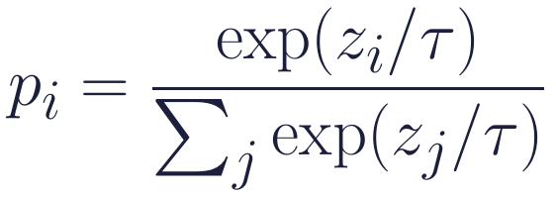
تولید متن: Temperature و Top-k
دمای کم: توزیع تیزتر، متن محافظه‌کارتر و تکراری‌تر
دمای زیاد: توزیع صاف‌تر، متن خلاقانه‌تر ولی پرخطاتر
Top-k و Top-p: حذف گزینه‌های بسیار نامحتمل
GPT-3 همین معماری است؛ تفاوت اصلی در مقیاس است.

Slide 13
جمع‌بندی
Self-Attention: هر Token با Query خود Key همه را می‌سنجد و Valueها را ترکیب می‌کند.
تقسیم بر ریشه بعد از اشباع Softmax جلوگیری می‌کند.
ماسک علّی نگاه به آینده را در مدل زبانی ممنوع می‌کند.
Multi-Head Attention چند رابطه را موازی مدل می‌کند.
Positional Encoding اطلاعات ترتیب را اضافه می‌کند.
بلوک: Pre-LN، Attention و FFN، هر کدام با اتصال Residual

Slide 14
تمرین
از F.scaled_dot_product_attention با is_causal=True استفاده و سرعت را مقایسه کنید.
۱
Embedding موقعیت را با Positional Encoding سینوسی جایگزین کنید.
۲
تعداد لایه‌ها و بعد مدل را تغییر دهید و Loss را بر حسب پارامتر رسم کنید.
۳
Top-p Sampling را به متد generate اضافه کنید.
۴
مدل را روی شعر فارسی با مالکیت عمومی آموزش دهید.
۵

